Slide 1
VOM LAB INS FELD
Forschungskolloqium, 22.12.2022 David Willinger
Notes:
COVFEFE: COMPUTATIONAL MODELING OF VIGOROUSLY-IMPLEMENTED FIELD EXPERIMENTS
computational modelling in field experiments and virtual environments

Slide 2
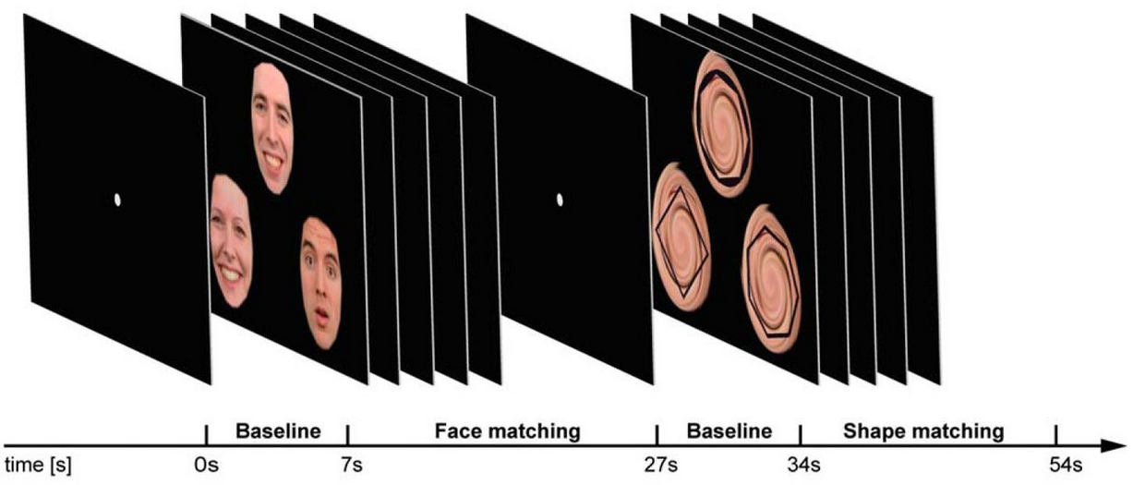
LAB-BASIERTE KOGNITIVE TASKS
Lab-basierte kognitive Tests eignen sich für die Messung einer Vielzahl komplexer mentaler Fähigkeiten wie Problemlösung, logisches Denken, Sprachkenntnisse, Emotionserkennung, ….
aber…
Künstliches Setting: Laborexperimente leiden an geringer bis gar keiner ökologischen Validität, d.h. Resultate sind möglicherweise nicht generalisierbar
Anforderungen an die echte Welt: Es kann schwierig sein manche Variablen in einem Labsetting zu messen
Zeit und Kosten: Laborexperimente sind oft teuer und zeitaufwändig → Oft (1) querschnittlich und (2) kleine Stichproben
Bias: Observer bias, selektive Stichproben

Slide 3
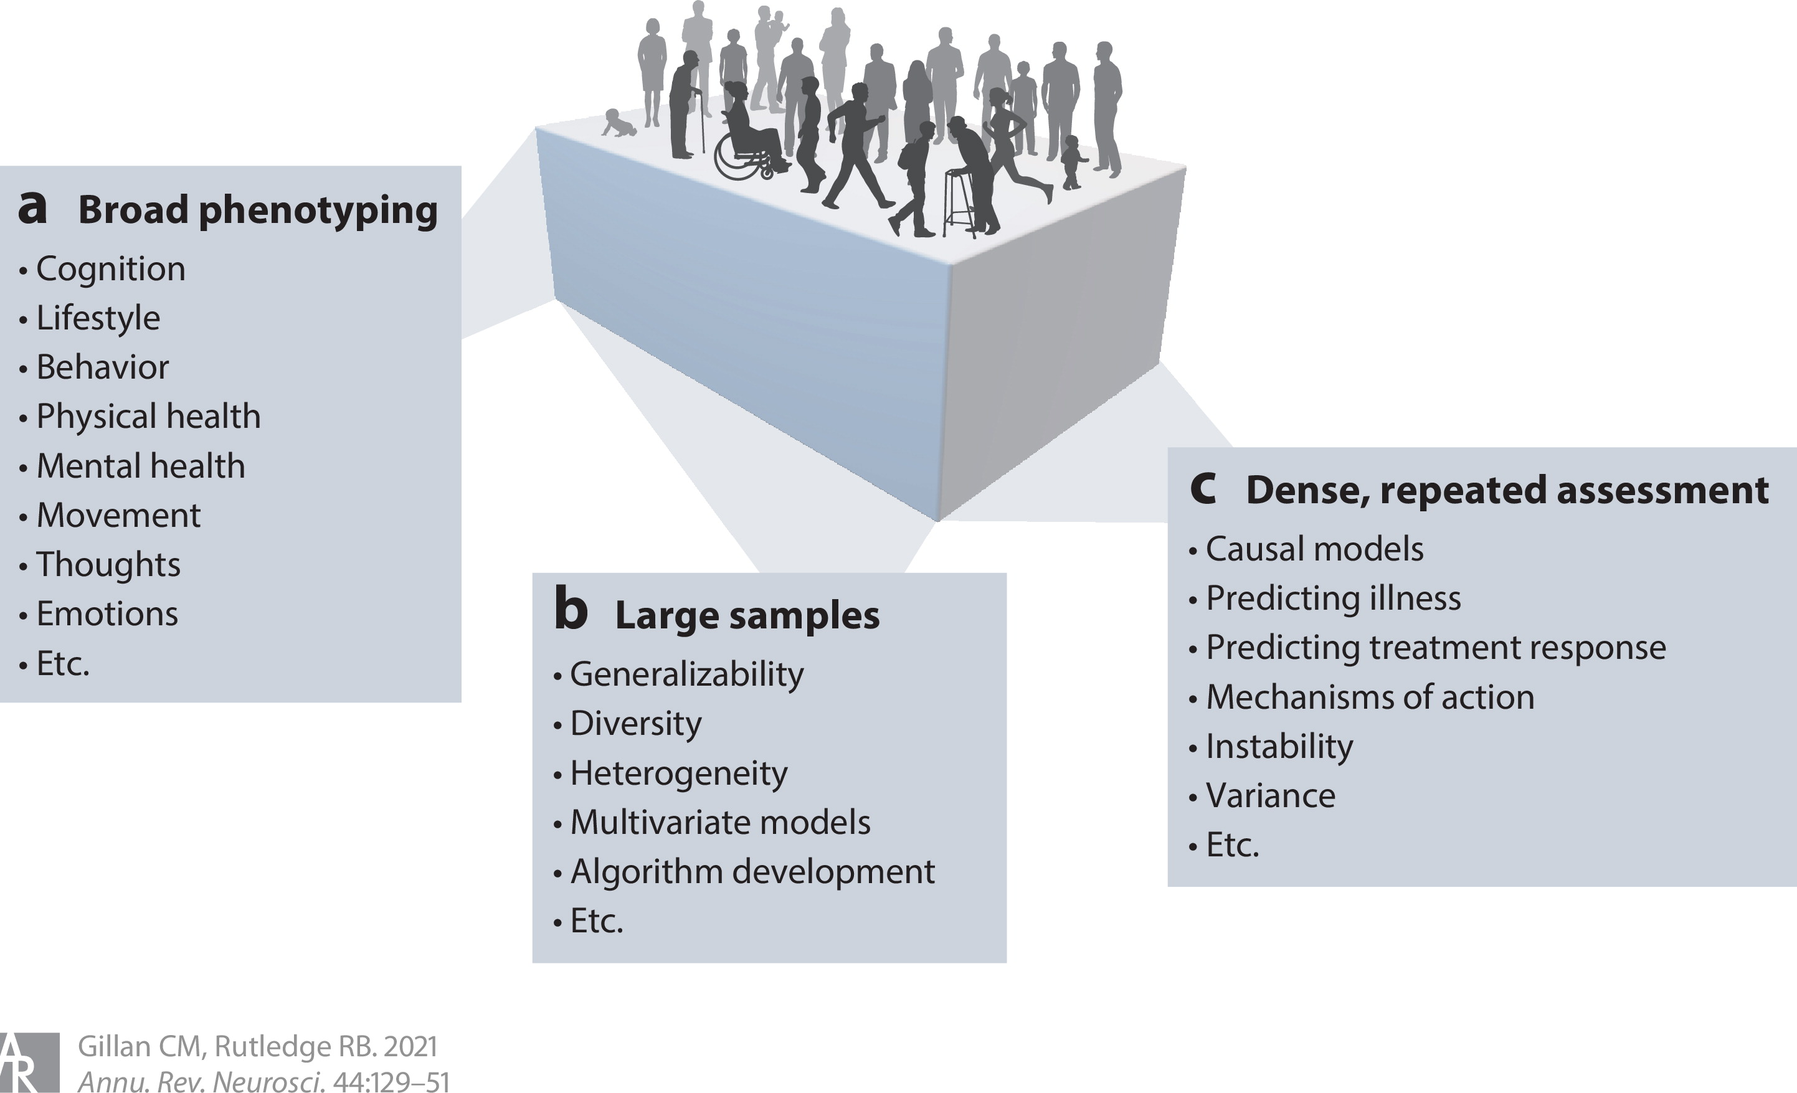
AUF DAS SMARTPHONE?
Verbesserte Validität
Einfachere Rekrutierung
Mehr Bequemlichkeit
Diversere Stichproben
Geringere Kosten
Schnellere Datenerhebung

Slide 4
ALLES ÜBERTRAGBAR – WELCHE METRIK?
Sprachtests
Entscheidungs-findung
Aufmerksamkeit
Reaction time
Entscheidungs-findung
Exekutive Funktion
….

Slide 5
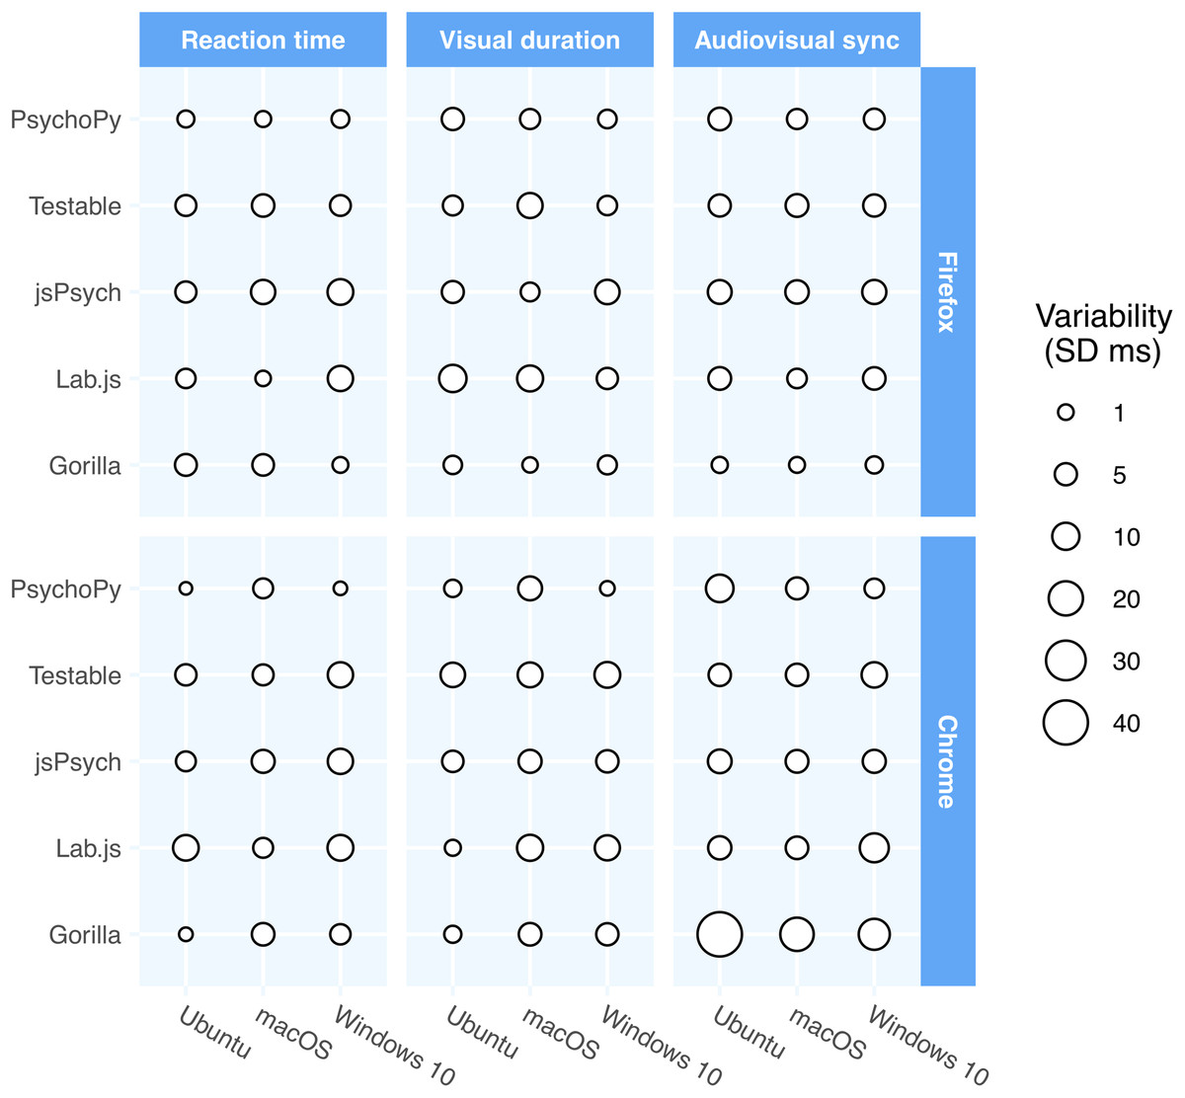
TIMING MEGA STUDY

Slide 6
ALLES ÜBERTRAGBAR – WELCHE METRIK?
Sprachtests
Verbal fluency
Entscheidungs-findung
Accuracy
Aufmerksamkeit
Reaction time
Response bias
Gedächtnistests
Error rate
Exekutive Funktion
Memory recall
Level of confidence
Self-reported ratings
….
Behavioral observations
Switching behavior

Slide 7
BEISPIEL „ENTSCHEIDUNGSPROBLEME“
Kognitiver Prozess, der in der Auswahl einer von mehreren Optionen resultiert
Meist als Optimierungsproblem einer Metrik (z.B. Belohnung, Bestrafung)
Herausfinden welche Aktion die Zielfunktion maximiert
Verschiedene “Geschmacksrichtungen”
Reinforcement learning (traditionell: Stimulus – Outcome)
Risky decision making (Auswahl: gamble – kein gamble)
(Multi-)armed bandits (Auswahl einer Option mit höchstem Gewinn)

Slide 8

BANDIT PROBLEM
„Soll ich den bis jetzt besten Hebel weiter drücken, oder einen neuen probieren?“
Exploration / Exploitation trade-off → Entscheidungsfindung bei Unsicherheit
Kognitive Flexibilität: Anpassung an neue Anforderungen oder neue Lösungen finden
Impulsivität: Hängt mit der Risikobereitschaft zusammen
Risikobereitschaft: Verhalten bei Aktivitäten mit ungewissem Ausgang
Working Memory: Verschiedenen Ergebnisse ihrer Entscheidungen im Auge zu behalten und somit fundiertere Entscheidungen treffen
Klinisch: z.B. ADHS impulsiveres Verhalten, Angststörung beinflusst Risikobereitschaft

Slide 9
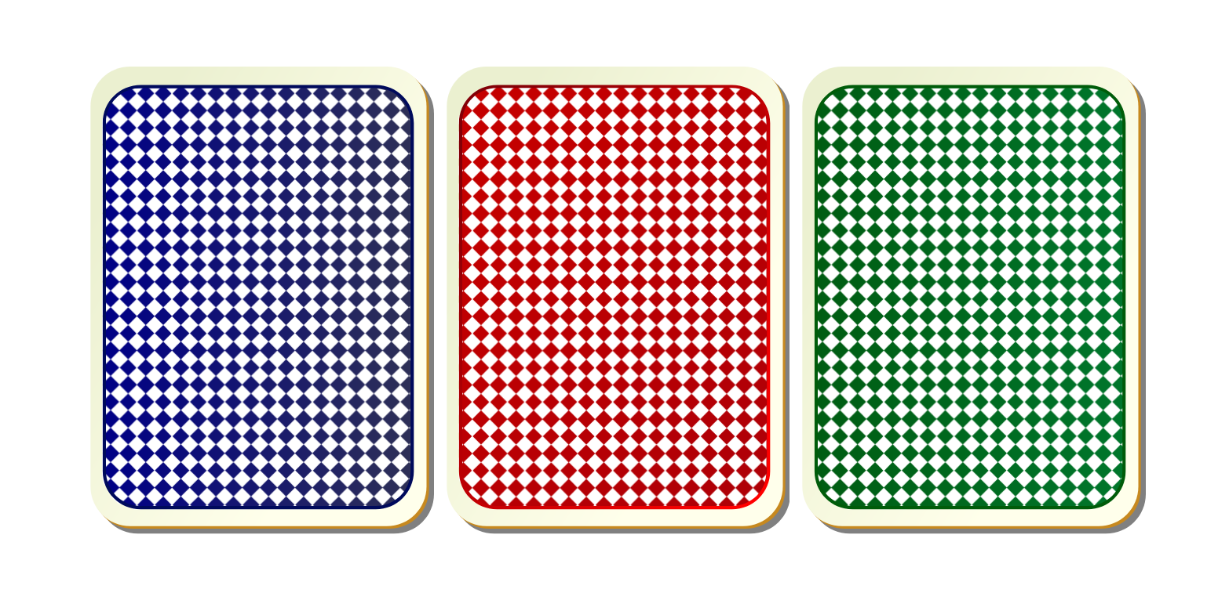
EXKURS IN DEN BANDIT-TASK ☺
Drei Kartendecks mit unterschiedlicher Anzahl an „Gewinn“-Karten.
Die Stapel haben unterschiedliche Gewinnmöglichkeiten
Aufgabe: wähle die Kartendecks um die „Auszahlung“ zu maximieren.
http://10.0.0.0:3000
Deck 1
Deck 2
Deck 3

Slide 10
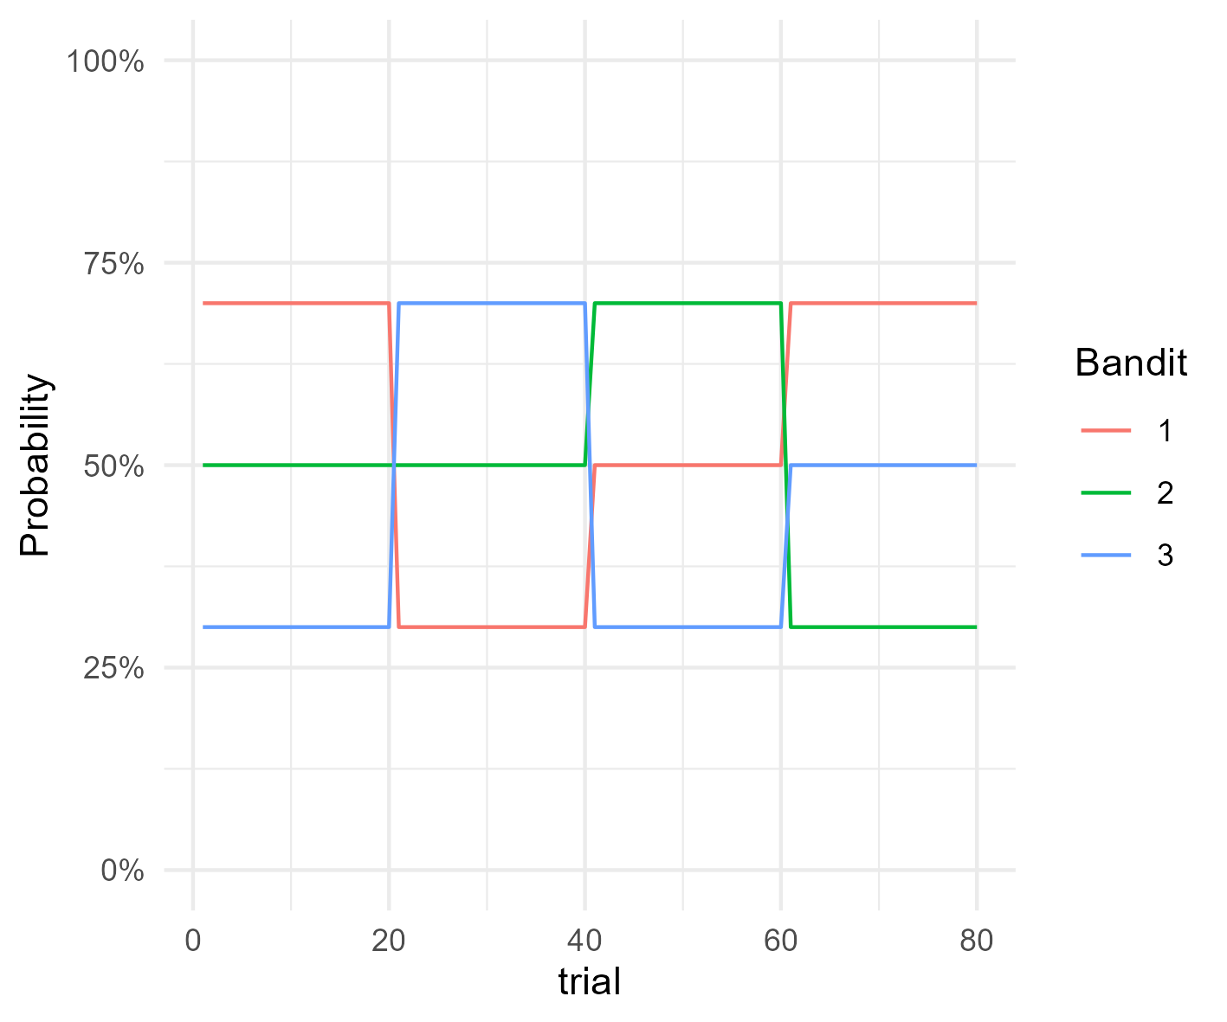
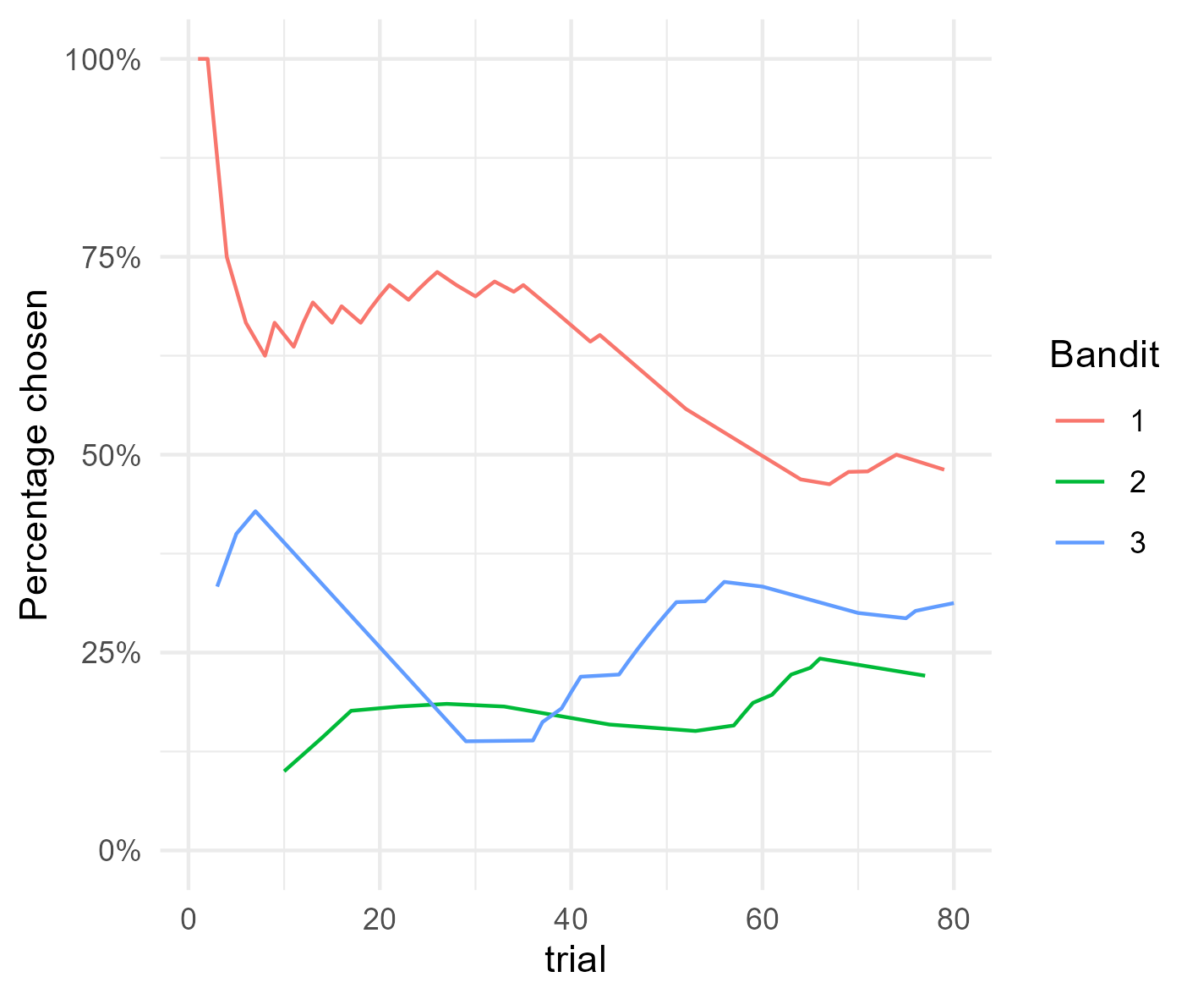
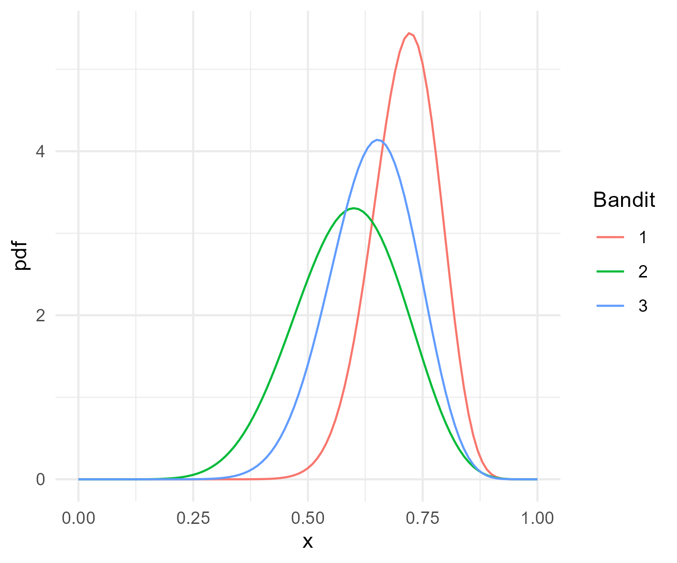
STRATEGIE FÜR COMPUTER
z.B. Thompson sampling stellt eine „einfache“ Möglichkeit dar, das Bandit-Problem zu lösen
Deck 1
Deck 2
Deck 3

Slide 11

BEISPIEL MULTIARMED BANDIT
Lösungsstrategien aus der Informatik zu kompliziert für Menschen
Kontemporäre Lernmodelle besagen, dass das Gehirn probabilistisches Modell der Welt besitzt (vgl. Bayesian Brain Hypothesis)
„Prediction errors“ signalisieren Fehler in der Vorhersage von Outcomes
Lernrate
„Prediction error“
$$x_{n+1}=x_{n}+\frac{1}{n+1}(x_{n+1}−x_{n})$$
Vorhesage
Notes:
The Bayesian brain hypothesis is different from previous frameworks or approaches because it focuses on the idea that the brain is constantly making probabilistic predictions based on incoming sensory information, rather than simply reacting to the environment.. This means that the brain is continuously updating and revising its mental models to better reflect the world around it This framework is based on the idea that the brain processes information in a “Bayesian” fashion, meaning it uses probability to make inferences and decisions. This approach is in contrast to traditional methods that rely on hard-coded rules or instructions.
The Bayesian brain hypothesis is a theory of brain function that suggests the brain is organized by Bayesian inference, a mathematical tool used to update beliefs in the face of new evidence. It suggests that the brain is designed to use incoming sensory information to make probabilistic inferences about the environment. This hypothesis is related to the work of Helmholtz, a 19th century German physiologist who proposed that sensory information is actively processed by the brain in order to construct a representation of the environment. Helmholtz's work was the first to suggest that the brain performs active inference, which is a cornerstone of the Bayesian brain hypothesis.

Slide 12







BEISPIEL LEUCHTTURM
72
73
74
75
76
77
Lernrate
„Prediction error“
$$x_{n+1}=x_{n}+\frac{1}{n+1}(x_{n+1}−x_{n})$$
$$x_{n+1}=x_{n}+\frac{1}{n+1}(x_{n+1}−x_{n})$$
$$x_{1}=76$$
Vorhesage
$x_{2}=76+$ $\frac{1}{2}\left(73−76\right)=74.5$
$x_{3}=74.5+$ $\frac{1}{3}\left(75−74.5\right)=74.666$
$x_{4}=74.666+$ $\frac{1}{4}\left(72−74.666\right)=74$
$x_{5}=74+$ $\frac{1}{5}\left(77−74\right)=74.6$
Mathys, C. D., Lomakina, E. I., Daunizeau, J., Iglesias, S., Brodersen, K. H., Friston, K. J., & Stephan, K. E. (2014). Uncertainty in perception and the Hierarchical Gaussian Filter. Frontiers in human neuroscience, 8, 825.

Slide 13
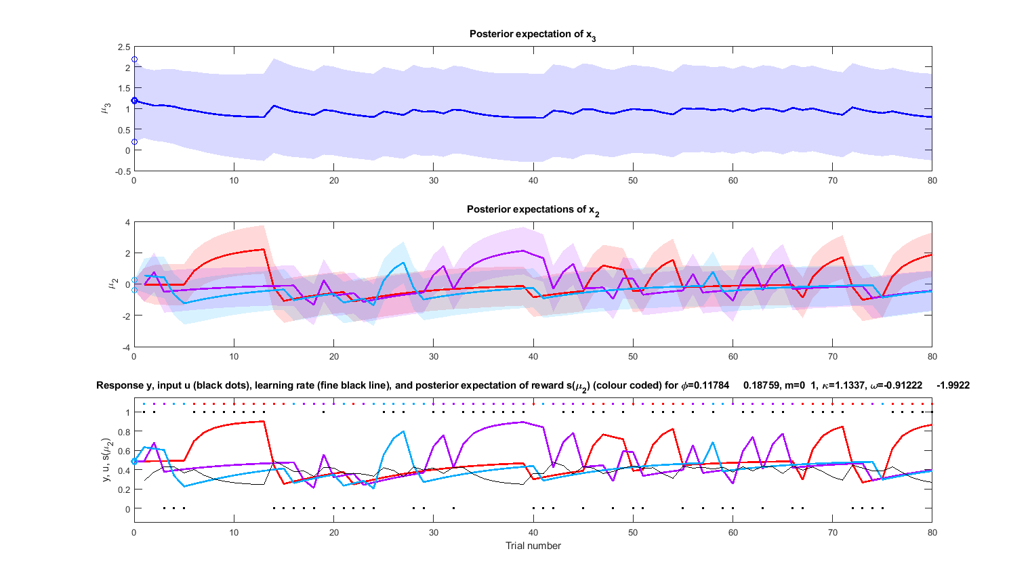
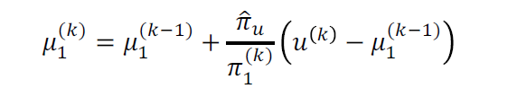
BEISPIEL MULTIARMED BANDIT
Modellierung mittel „Hierarchical Gaussian Filter“ und Softmax-Regel
Erwartung an Volatilität
Deck 1
Deck 2
Deck 3
Biologisch plausibler Lernmechanismus, mit Evidenz aus der Neuropsychologie
Erwartung an Gewinn
Observierte Gewinnverteilung
Notes:
Biologisch Plausibles lernen, mit Evidenz aus Mensch und Maus, transdisziplinär wunderbar einsetzbar!

Slide 14
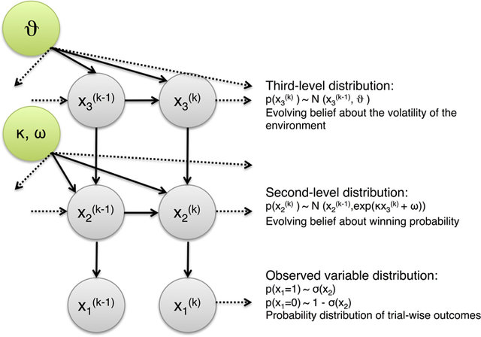
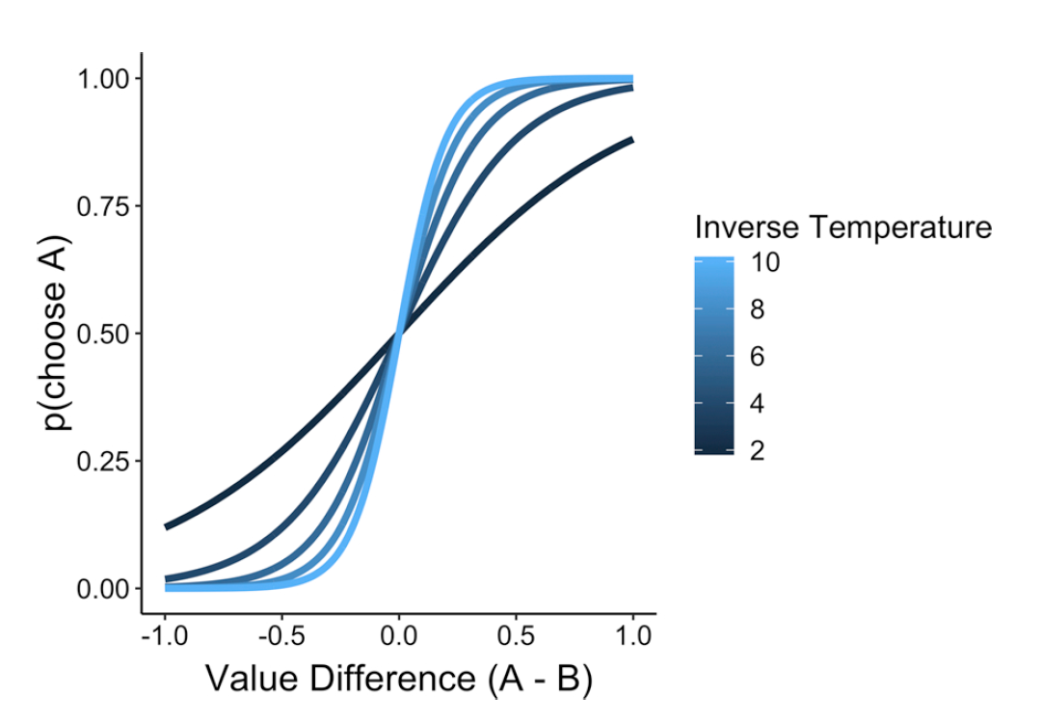
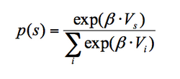
EINSCHUB: GENERATIVES LERNMODELL
Modellierung mittel „Hierarchical Gaussian Filter“ und Softmax-Regel
HGF: Perzeptuelles Modell
Deck 1
Deck 2
Deck 3
Erwartung an Volatilität
Softmax: Observationsmodell
Erwartung an Gewinn
Observierte Gewinnverteilung

Slide 15
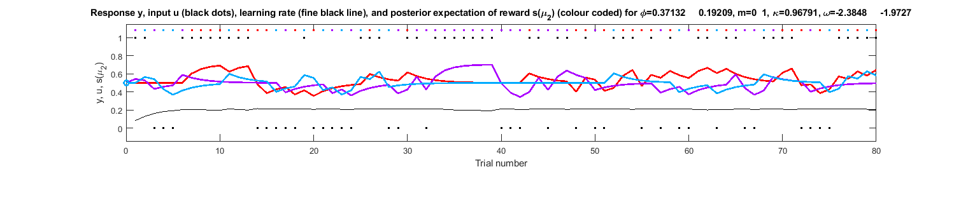
SIMULATION EINES EXPERIMENTS
Generative Modelle lassen Daten für hypothetische Gruppen generieren
So kann man ganze „hypothetische Gruppen“ simulieren, wo man z.B. Unterschiede in den Parametern annimmt
„Real“
„Recovered“

Slide 16
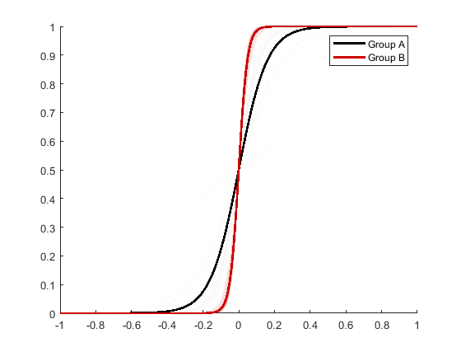
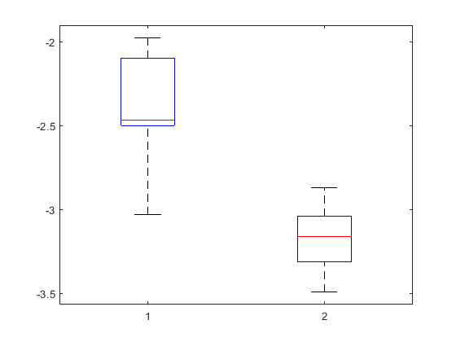
SIMULATION EINES EXPERIMENTS
z.B. zwei Gruppen: Computerspieler vs. Nicht-Computerspieler
Hypothetische Annahme: (1) CS zeigen stärkeres Explorationsverhalten (niedrigere Softmax-Temperatur, „beta“) und (2) sie behalten Starren Glauben an die zu Grunde liegenden Wahrscheinlichkeiten (niedrigere tonische Volatilität ω₂ des HGF Update des Wertes von jedem Banditen)
Simuliere Bandit-Choices für die jeweiligen Parameter…

Slide 17
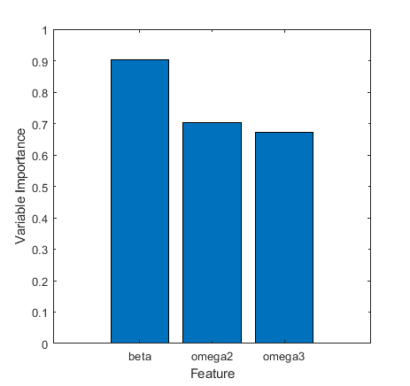
…MACHINE LEARNING MIT SIM
Data-driven machine learning Modelle sind sinnvoll zur Dimensionsreduktion oder Klassifikation, sind jedoch agnostisch gegenüber des Datengenerierungsprozesses
Theory-driven Modelle (z.B. aus Lernmodellen wie HGF oder andere) sind biologisch fundiert und können mit ML kombiniert werden
z.B. Random Forest Modell mit Lernmodell-Parametern

Slide 18
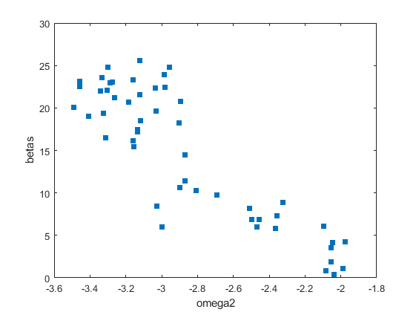
…MACHINE LEARNING MIT SIM
Oder Gaussian Mixture Models

Slide 19
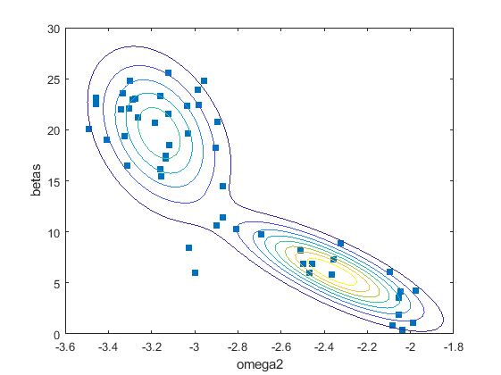
…MACHINE LEARNING MIT SIM
Oder Gaussian Mixture Models

Slide 20
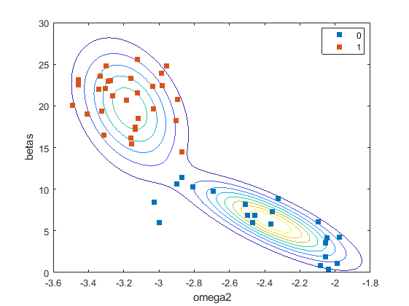
…MACHINE LEARNING MIT SIM
Oder Gaussian Mixture Models
Confusionmatrix
2 | 28
30 | 0

Slide 21
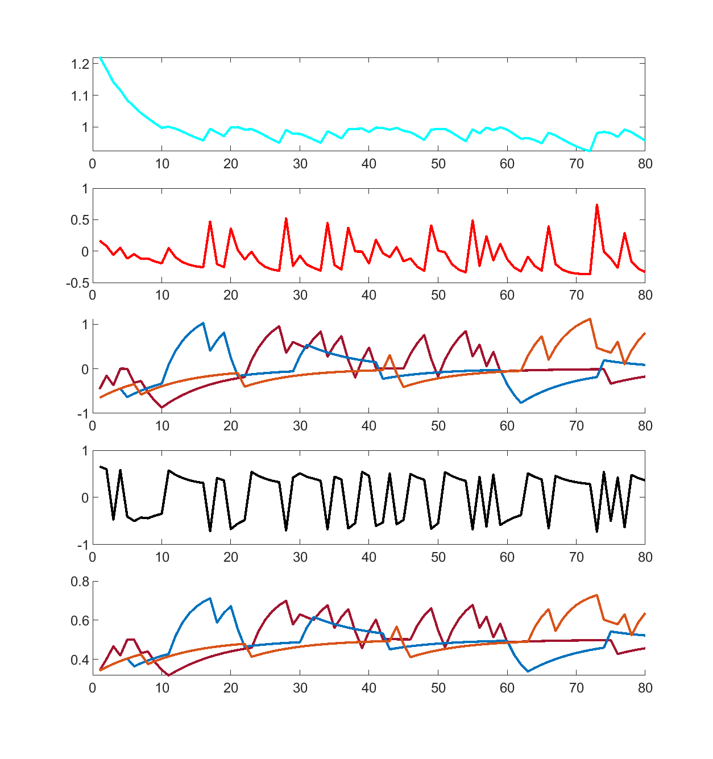
ERWEITERUNG: ERHEBUNG INNERHALB DES TASKS
Erwartung an Volatilität
„Fragebogen“ innerhalb eines Tasks, z.B. nach X Durchgängen
Wie glücklich sind Sie gerade?
Wie gestresst sind Sie?
Erlaubt Analyse von task-basierten Modellparametern über die Taskdauer
PE Gewinn
Erwartung Gewinn
PE Verteilung
Observierte Verteilung

Slide 22
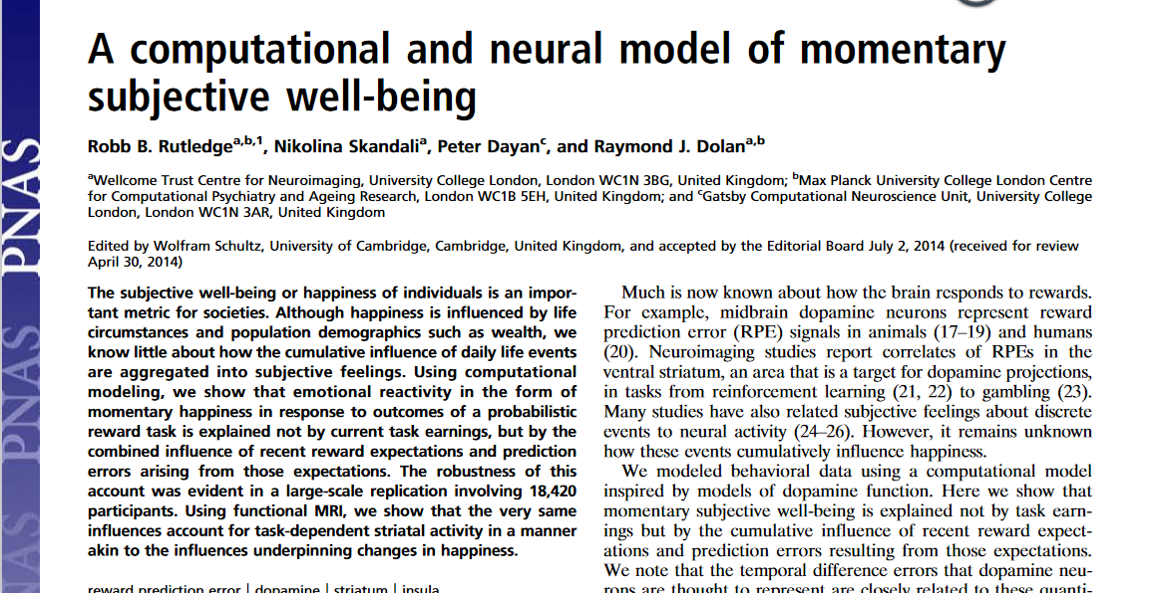
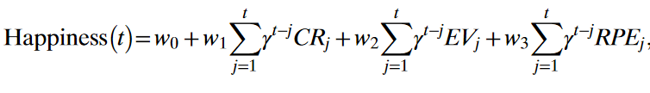
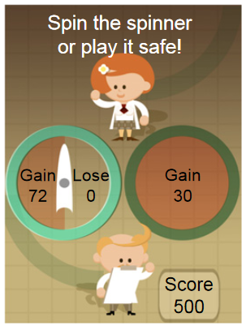
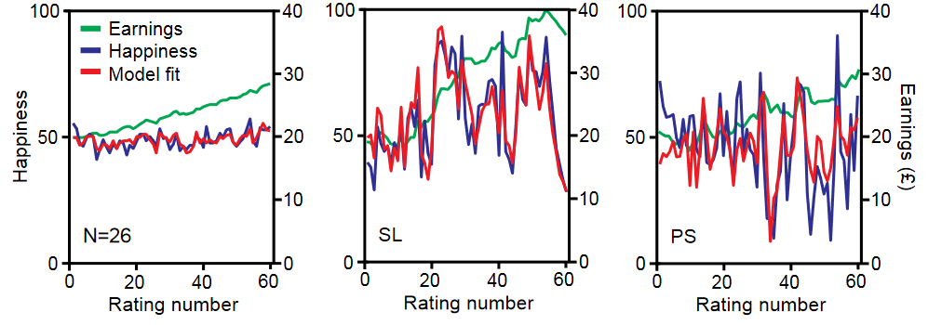
BEISPIELE AUS DER LITERATUR (1)
Smartphone + Lab-basiert (Teil in fMRI)
N = 18,420
„Risky decision making“
„Happiness“ erklärt als Mischung aus erwartete Rewards und prediction errors

Slide 23
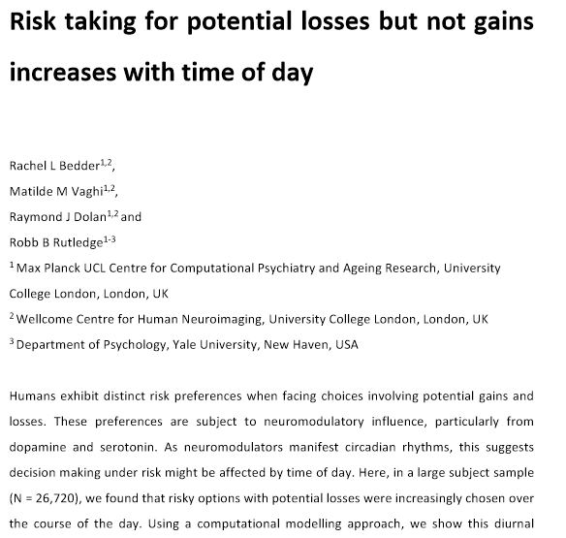
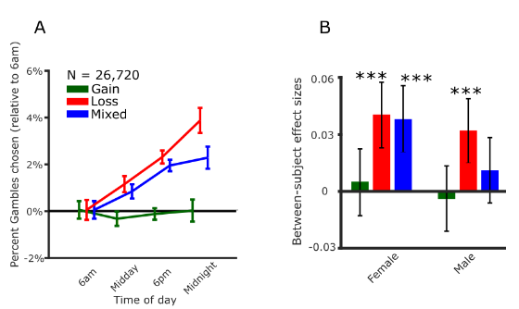
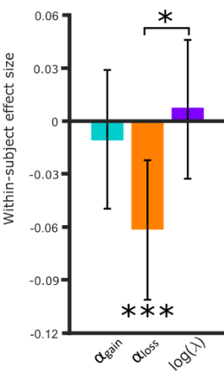
BEISPIELE AUS DER LITERATUR (2)
Smartphone-basierte risky descision-making task
N = 26,720
Gambles steigen mit der Tageszeit
Verlust-Sensitivität sinkt mit der Tageszeit

Slide 24
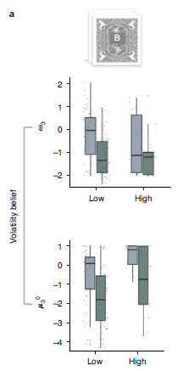
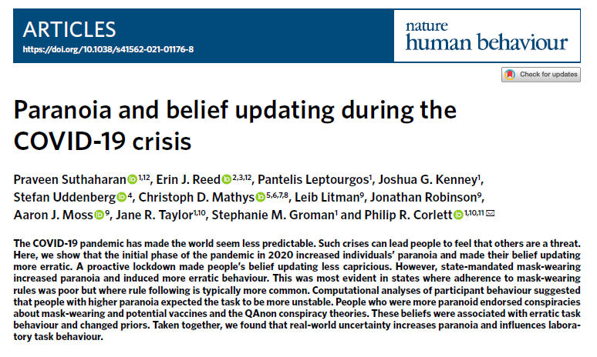
BEISPIELE AUS DER LITERATUR (3)
Online Bandit Task (Mechanical Turk)
N = 1010
Höhere Paranoia hängt mit der Erwartung von instabileren Task zusammen
Höhere Paranoia war auch mit der Anfälligkeit für Verschwörungstheorien assoziiert

Slide 25
ZUSAMMENFASSUNG
Kognitive Tasks können unter bestimmten Voraussetzungen (z.B. Metrik) in das Feld übertragen werden
Erlauben Erfassung von psychologischen Prozessen, die Fragebögen komplementieren
„Digital Phenotype“ kann relativ „günstig“ erweitert werden, umfassende Beschreibung durch verschiedene Aspekte des Verhaltens – insbesondere durch die feindröselige, formale Beschreibung kognitiver Prozesse (biologisch plausible Datenreduktion)
„Big Data“-Approaches (z.B. Machine Learning) können dank größerer Samples sinnvoll eingesetzt werden

Slide 26
OFFENE FRAGEN
Longitudinales Design (Stabilität der Verhaltensmetriken, Einflüsse pro Tag, …)
Beispiel Multiarmed Bandit
Einfluss auf Exploration / Exploitation
Einfluss auf Entscheidung unter Unsicherheit
Welche Implementierung ist sinnvoll? (Nutzung von Smartphone vs. rein online?)
Wo / wie findet Datenspeicherung (online / offline) ?
Für manche Aufgaben: Messen der Reaktionszeit (ms-Genauigkeit)

Slide 27
LITERATUR
Bridges, D., Pitiot, A., MacAskill, M. R., & Peirce, J. W. (2020). The timing mega-study: comparing a range of experiment generators, both lab-based and online. PeerJ, 8, e9414.
Daunizeau, J., den Ouden, H. E. M., Pessiglione, M., Kiebel, S. J., Stephan, K. E., and Friston, K. J. (2010). Observing the observer (I): meta-Bayesian models of learning and decision-making. PLoS ONE 5, e15554. doi: 10.1371/journal.pone.0015555
Gillan, C. M., & Rutledge, R. B. (2021). Smartphones and the neuroscience of mental health. Annual Review of Neuroscience, 44, 129.
Levitt, S. D., & List, J. A. (2007). What do laboratory experiments measuring social preferences reveal about the real world?. Journal of Economic perspectives, 21(2), 153-174.
Mathys, C. D., Lomakina, E. I., Daunizeau, J., Iglesias, S., Brodersen, K. H., Friston, K. J., & Stephan, K. E. (2014). Uncertainty in perception and the Hierarchical Gaussian Filter. Frontiers in human neuroscience, 8, 825.
Paliwal, S., Petzschner, F. H., Schmitz, A. K., Tittgemeyer, M., & Stephan, K. E. (2014). A model-based analysis of impulsivity using a slot-machine gambling paradigm. Frontiers in human neuroscience, 8, 428
Wilson, R. C., & Collins, A. G. (2019). Ten simple rules for the computational modeling of behavioral data. Elife, 8, e49547.

